Slide 1

MOST’s Strategy and Program
โดย
รองศาสตราจารย์ นายแพทย์ สรนิต ศิลธรรม
ปลัดกระทรวงวิทยาศาสตร์และเทคโนโลยี
การประชุมประจำปีสมาคม ATPAC
January 26, 2018
Florida, USA

Slide 2

การประชุมประจำปีสมาคม ATPAC, 2018
Topic
1.Future Trend
2. IMD
3. Research & Innovation
4. MOST’s Strategy
5. MOST’s 12 projects

Slide 3

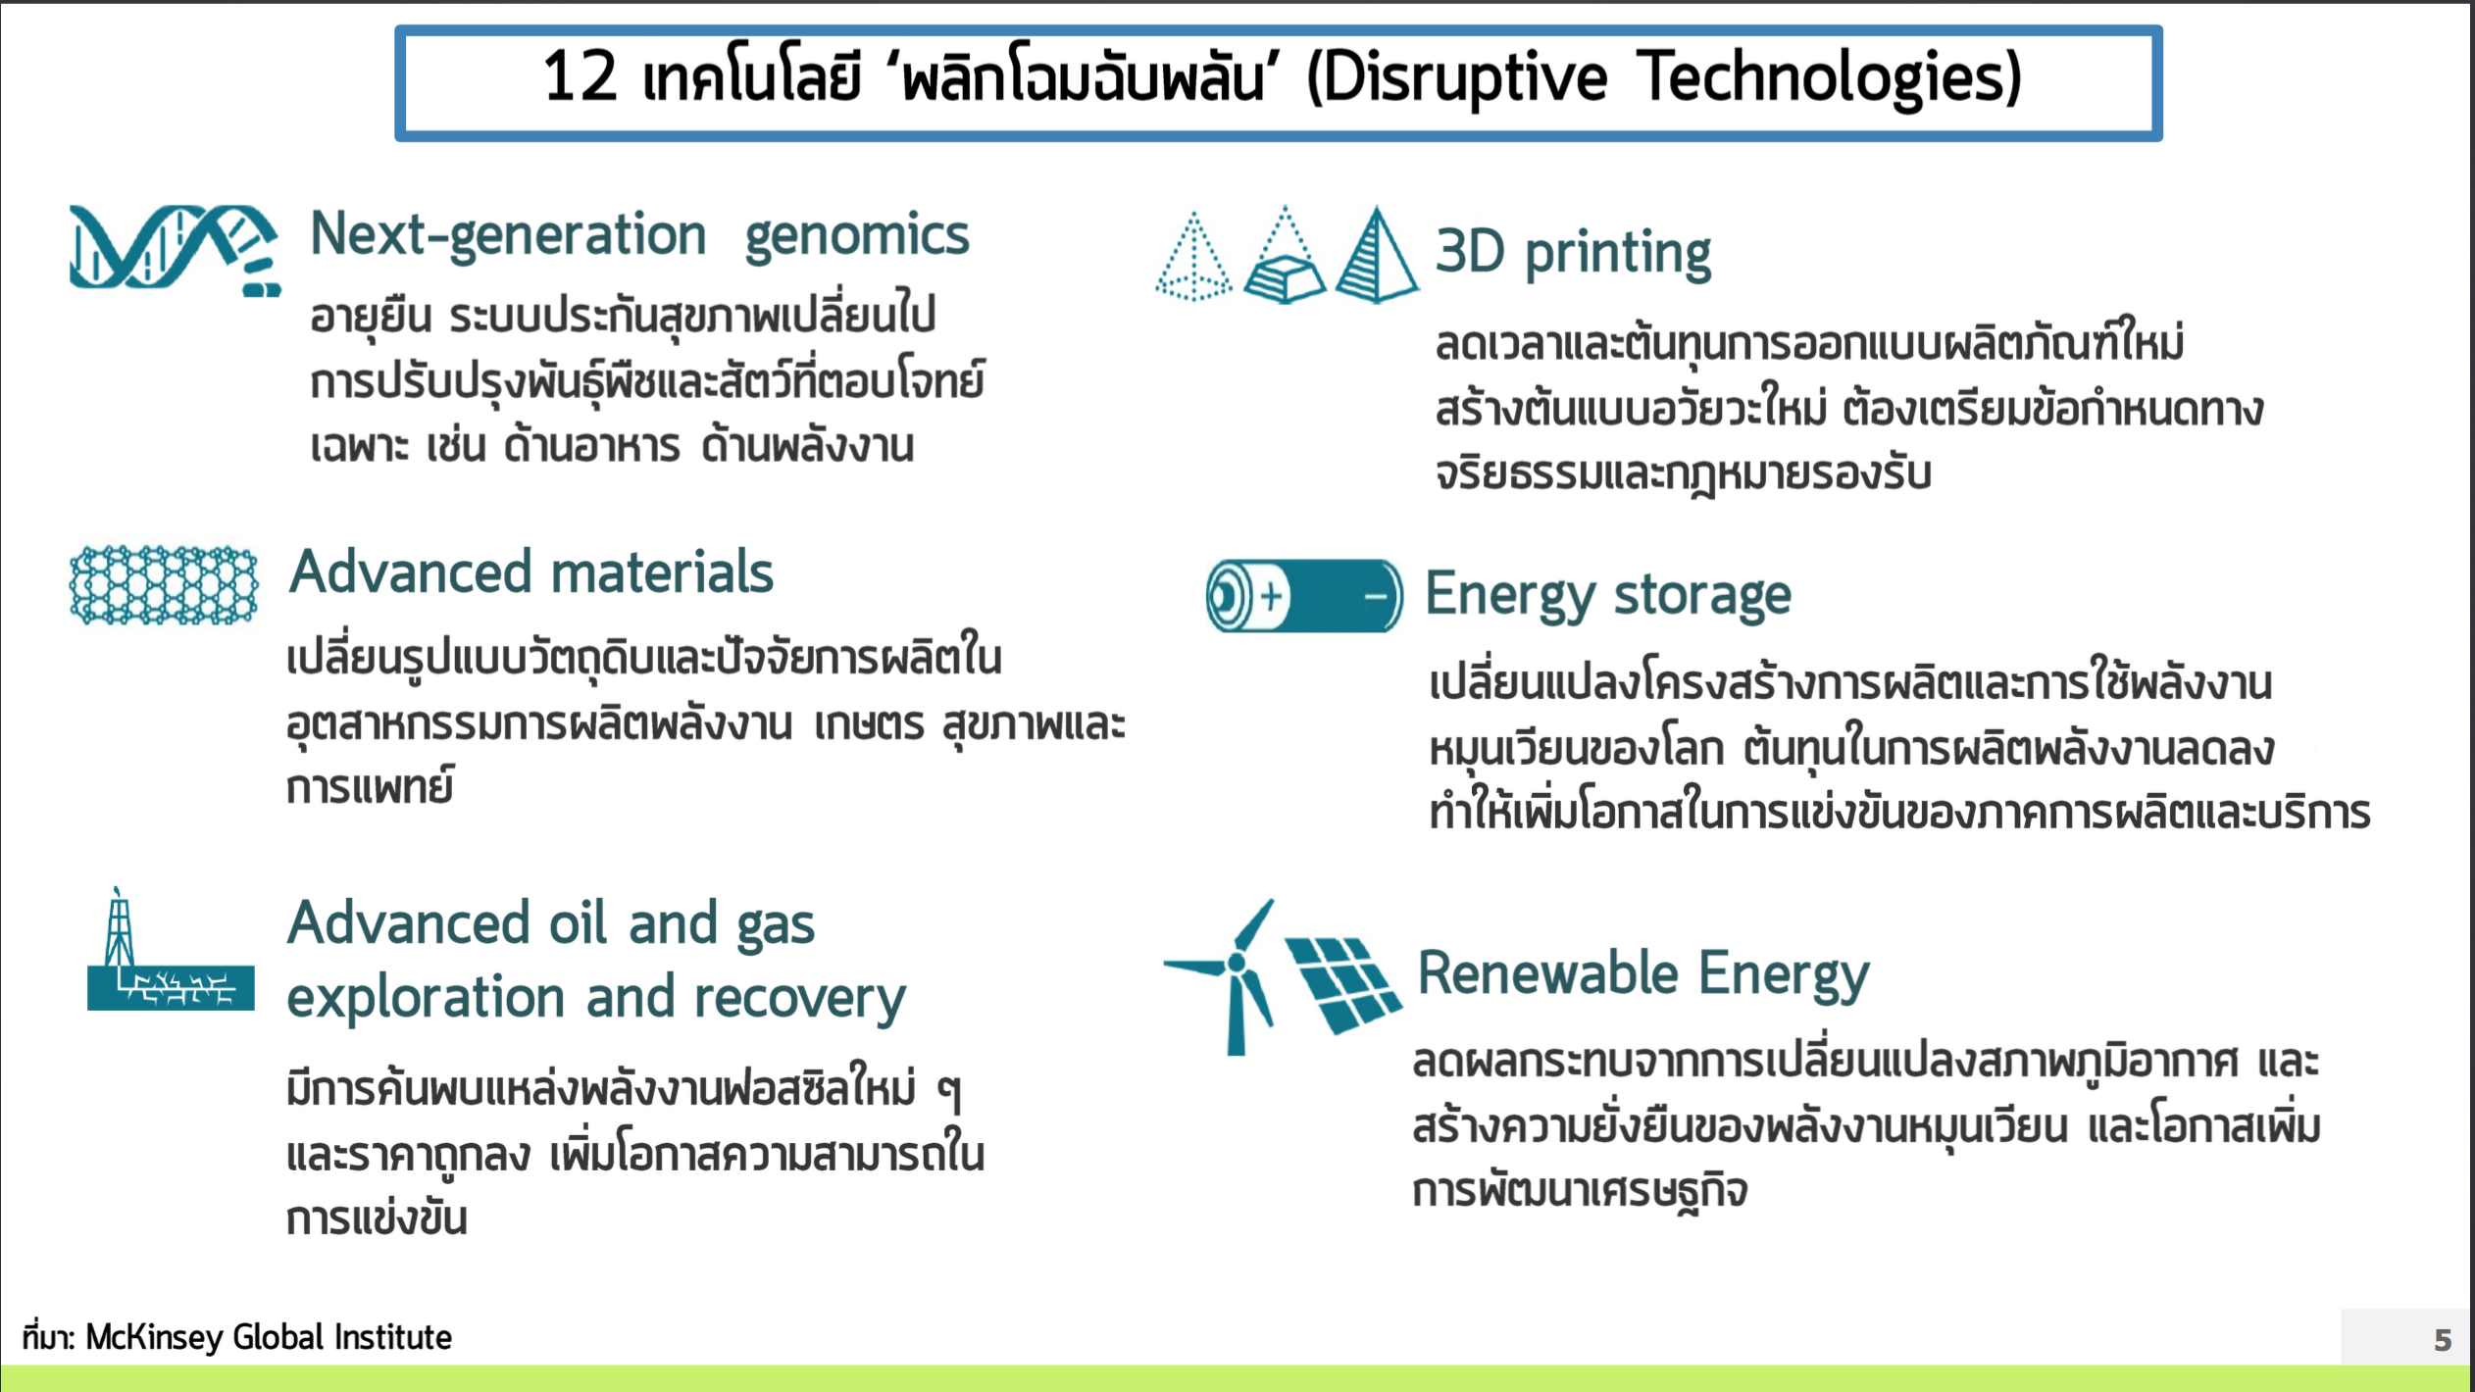

Slide 4
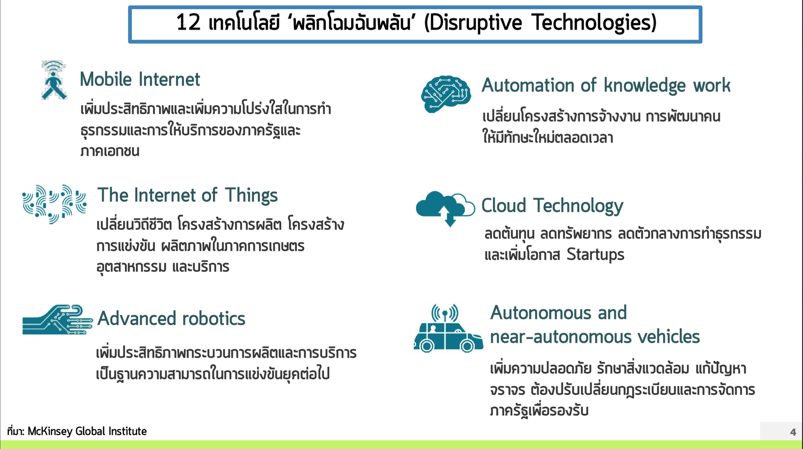

Slide 5


Slide 6






Slide 7






Slide 8
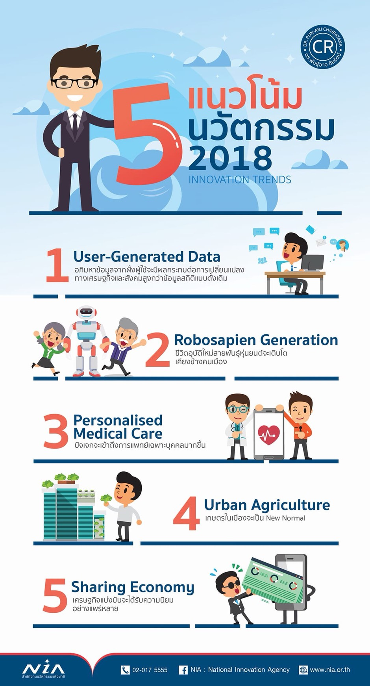
Trend of Innovation

Slide 9
อนาคต ที่ต้องเฝ้าจับตามอง
รศ.นพ.สรนิต ศิลธรรม
AI (Artificial Intelligent)
  Not only digital but intelligent, smarter than human
  X-ray
  Face ID
Aging Society
  Elderly –Children
  Medicine, Engineer, Social, Education
Ethics
  จริยธรรมถดถอย
  คนคิดถึงตัวเองมาก
  ตีความเข้าข้างตัวเอง

Slide 10

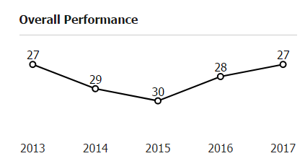
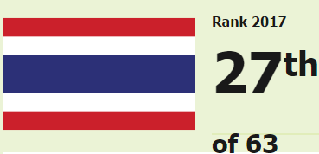
ขีดความสามารถการแข่งขันของประเทศไทยเพิ่มขึ้น 1 อันดับจาก 28 เป็น 27
Source: IMD World Competitiveness

Slide 11
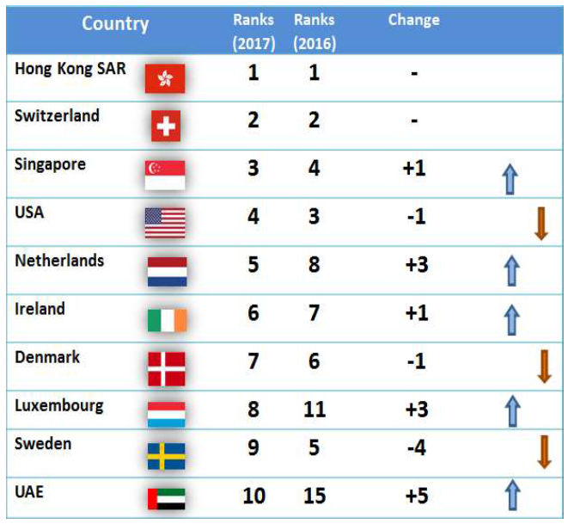
Competitiveness rankings : 2017
World Top 10
Competitiveness rankings by countries of the Asia Pacific region
Country | 2009 | 2010 | 2011 | 2012 | 2013 | 2014 | 2015 | 2016 | 2017
Hong Kong | 2 | 2 | 1 | 1 | 3 | 4 | 2 | 1 | 1
Singapore | 3 | 1 | 3 | 4 | 5 | 3 | 3 | 4 | 3
Taiwan | 23 | 8 | 6 | 7 | 11 | 13 | 11 | 14 | 14
Malaysia | 18 | 10 | 16 | 14 | 15 | 12 | 14 | 19 | 24
Australia | 7 | 5 | 9 | 15 | 16 | 17 | 18 | 17 | 21
New Zealand | 15 | 20 | 21 | 24 | 25 | 20 | 17 | 16 | 16
China | 20 | 18 | 19 | 23 | 21 | 23 | 22 | 25 | 18
South Korea | 27 | 23 | 22 | 22 | 22 | 26 | 25 | 29 | 29
Japan | 17 | 27 | 26 | 27 | 24 | 21 | 27 | 26 | 26
Thailand | 26 | 26 | 27 | 30 | 27 | 29 | 30 | 28 | 27
Philippines | 43 | 39 | 41 | 43 | 38 | 42 | 41 | 42 | 41
Indonesia | 42 | 35 | 37 | 42 | 39 | 37 | 42 | 48 | 42
India | 30 | 31 | 32 | 35 | 40 | 44 | 44 | 41 | 45
Number of countries | 57 | 58 | 59 | 59 | 60 | 60 | 61 | 61 | 63
Source: IMD World Competitiveness Online
Source: IMD World Competitiveness Online
Notes:
สีเขียว หมายถึง ประเทศที่มีขีดความสามารถในการแข่งขันดีขึ้นเมื่อเทียบกับปีก่อนหน้า สีแดง หมายถึง ประเทศที่มีขีดความสามารถในการแข่งขันแย่งลงเมื่อเทียบกับปีก่อนหน้า

Slide 12




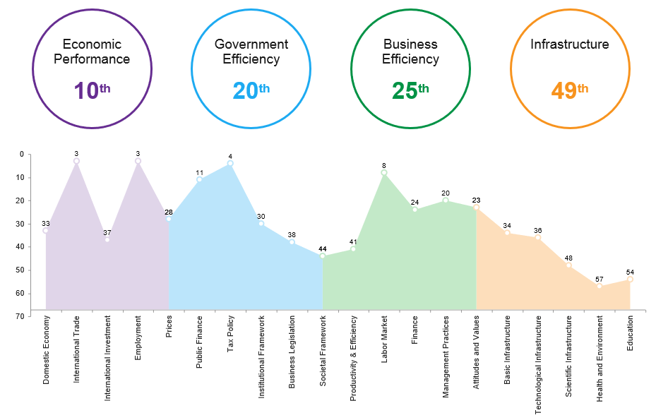
Competitiveness Landscape 2017
อันดับในการแข่งขันแต่ละปัจจัย
ที่มา : International Institute for Management Development, World Competitiveness Yearbook 2017
Notes:
ปีนี้มีการจัดอันดับการแข่งขันทั้งสิ้น 61 ประเทศ โดยประเทศไทยอยู่ในอันดับที่ 28 อันดับดีขึ้นจากปีที่แล้ว 2 อันดับ
การพิจารณาประกอบด้วย 4 ปัจจัยหลักอันได้แก่ สมรรถนะทางเศรษฐกิจ ประสิทธิภาพของภาครัฐ ประสิทธิภาพของภาคธุรกิจ และโครงสร้างพื้นฐาน
เมื่อพิจารณาถึงปัจจัยต่างๆ ปัจจัยทางด้านสรรถนะทางเศรษฐกิจเป็นปัจจัยที่ไทยมีความเข้มแข็งมากที่สุดใน 4 ปัจจัยหลัก โดยปีนี้อยู่อันดับที่ 13 ในขณะที่ปัจจัยทางด้านโครงสร้างพื้นฐานนั้น จัดได้ว่าเป็นจุดอ่อนที่สุด โดยปีนี้อันดับตกไป 3 อันดับ อยู่อันดับที่ 49 จากการจัดอันดับทั้งหมด 61 ประเทศ
และเมื่อมองไปที่อันดับของปัจจัยย่อยที่เกี่ยวข้องกับวิทยาศาสตร์และเทคโนโลยีจะพบว่า ปัจจัยย่อยด้านโครงสร้างพื้นฐานทางวิทยาศาสตร์อยู่อันดับที่ 47 และปัจจัยย่อยโครงสร้างพื้นฐานด้านเทคโนโลยี อยู่อันดับที่ 42 ซึ่งก็แปลว่า ถ้าจะยกระดับขีดความสามารถของประเทศ ปัจจัยต่างๆเหล่านี้เป็นจุดอ่อนของประเทศไทยที่ต้องเร่งแก้ไข

Slide 13
Example !!
Scientific Infrastructure Criterion | 2016 | 2017
1. Total expenditure on R&D per GDP (%) | 51 | 47
2. Researchers in R&D per capita (FTE) Per 1,000 People | 49 | 46
3. Scientific articles (Scientific articles published by origin of author) | 36 | 36
4. Nobel prizes | 28 | 29
5. Scientific research (public and private) is high by international standards | 45 | 41
6. Knowledge transfer is highly developed between companies and university | 38 | 37

Slide 14


เพิ่มความเข้มแข็งด้าน S&T ของประเทศ
1. การลงทุนเพื่อ R&D เพิ่มสู่ 1.5% ของ GDP
2. การลงทุน R&D ของภาคเอกชนต่อภาครัฐ เพิ่มเป็น 70 : 30
3. จำนวนบุคลากรด้าน R&D เพิ่มเป็น 25 : 10,000 คน
เพิ่มความสามารถในการประยุกต์ใช้ STI
เพื่อยกระดับความสามารถในการแข่งขันของภาคการผลิตและบริการ และคุณภาพชีวิตของประชาชน
1. อันดับความสามารถในการแข่งขันโครงสร้างพื้นฐานด้าน S&T อยู่ในลำดับ 1 ใน 30 (IMD)
2. ผลงานวิจัยและเทคโนโลยีพร้อมใช้ ถูกนำไปใช้ในการสร้างมูลค่าเชิงพาณิชย์ให้กับภาคการผลิตและบริการ
และภาคธุรกิจ ไม่น้อยกว่า 30% ของผลงานทั้งหมด

Slide 15








สรุปภาพรวมของประเทศไทยในปี 2017 ถึงต้นปี 2018 # Thailand Skyline
คาดการณ์ GDP ปี 2017
ขยายตัวถึง 4.3%
ครองอันดับ 1 ประเทศที่เหมาะสำหรับ
การเริ่มต้นธุรกิจมากที่สุดในโลก
จากรายงานของ US News
อันดับ 13 ประเทศที่เปิดโอกาสทางธุรกิจมากที่สุดในโลก
อันดับ 6 ประเทศที่มีการเติบโตโดยภาพรวมมากที่สุดในโลก
ประเทศไทยมีสถานะเป็นประเทศอุตสาหกรรมใหม่เช่นเดียวกับ
ธนาคารโลกชี้ไทย ..
กำลังหลุดพ้นจากความยากจน และก้าวขึ้นสู่ ..
“ประเทศที่มั่งคั่ง” แล้ว
China
Malaysia
Brazil

Slide 16
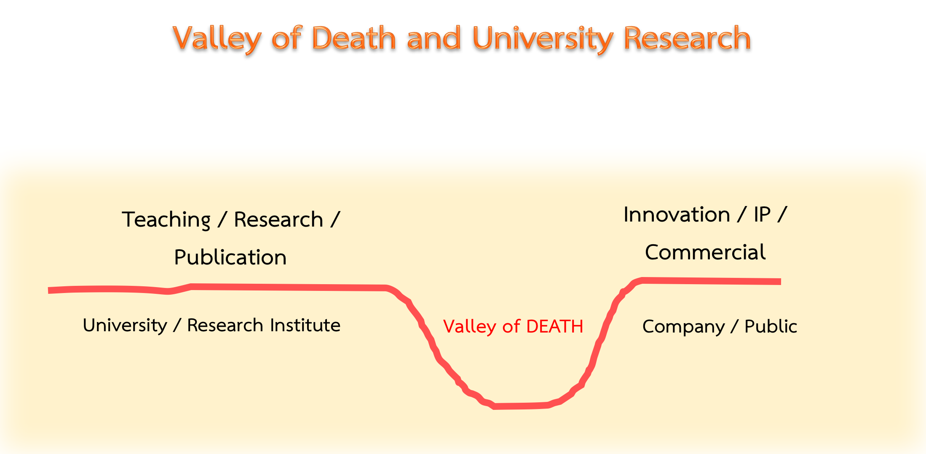
University perform research,
Society need innovation and application.
Standardization
Marketing
Use /
Commercialization

Slide 17
 | Old | New (Add up)
Administer | Center of Excellence | Center of Innovation
Teacher | Lecture Academic position | Co-operative education Exchange program
Researcher | Publication | IP,Spin off Talent Mobility
Student | Examination Diploma | Entrepreneurship Startup, SME
Ministry of Science &Technology | Scholarship Science camp, school | Startup OTOP upgrade iTAP for SME TED Fund Talent Mobility EECi
Fill The Gap

Slide 18

Technology readiness level (TRL)
University
Collaboration
Business & Industries
Knowledge development
Technology development
Business development
TRL1
TRL2
TRL3
TRL4
TRL5
TRL6
TRL7
TRL8
TRL9
Review of Scientific Knowledge Base
Development of Hypotheses & Experimental Designs
Identification & Characterization of Preliminary Product
Preliminary efficacy and safety demonstrated
ex vivo or in vivo.
Optimization & Demonstration of Activity and Efficacy.
Establish Design and Development Plan
Preliminary FDA meeting
Non-GLP in vivo efficacy demonstration
Advanced Characterization of Product & Initiation of Manufacturing.
Demonstrate intended device design addresses.
Design inputs to support regulatory filing.
Reimbursement strategy
Regulated Production,
Regulatory Submission, & Clinical data.
Manufacture GMP-compliant devices.
Complete Design Verification & Validation testing.
Prepare & submit regulatory package to FDA (510k, IDE, as needed)
Scale-up, Initiation of GMP Process Validation, and Phase 2 Clinical Trial(s)
Design Transfer activities such as scale-up and validate GMP manufacturing process
Complete clinical trials (as needed for IDE or EFS).
Regulatory submission of results
Completion of GMP Validation & Consistency Lot Manufacturing,
Clinical Trials Ph3, & FDA Approval or Licensure
Complete Design Transfer into finalized GMP manufacturing process
Prepare and submit for market approval
Product launched
Marketing
Post-market Surveillance
18
Source: National Heart, Lung and Blood Institute, NIH (2016)

Slide 19
ปรับทิศทางนโยบายและยุทธศาสตร์การวิจัยและนวัตกรรมของประเทศ
Change direction of research funding
1.
การวิจัยและนวัตกรรมที่มาจาก
Supply Side
(ตอบโจทย์ผู้วิจัย)
การวิจัยและนวัตกรรมที่มาจาก
Demand Side
(ตอบโจทย์ประเทศ ตอบโจทย์สังคม ตอบโจทย์เอกชน)
กำหนดให้ยุทธศาสตร์การวิจัยและนวัตกรรมแห่งชาติมาจากความต้องการของผู้ใช้ประโยชน์
2.
หัวข้อวิจัยเป็นชิ้นๆ
(Fragmented Research Projects)
(เบี้ยหัวแตก)
วาระการวิจัยเรื่องใหญ่ๆ ที่ชัดเจน
(Integrated Research Agendas)
(บูรณาการในองค์รวม)
จัดสรรงบประมาณ
แบบบูรณาการ
(Program based)
3.
Something in Everything
(แตะทุกเรื่อง แต่ไม่เก่งสักเรื่อง)
Everything in Something
(เก่งบางเรื่องที่สำคัญ แต่เก่งสุดๆ)
จัดสรรงบประมาณแบบยุทธศาสตร์เป้าหมาย
(Spearhead)
4.
เน้นพัฒนาความเป็นเลิศทางเทคโนโลยี
(State of the Art Technology)
เน้นการพัฒนาและการใช้เทคโนโลยีที่เหมาะสม
(Appropriate Technology)
5.
ต่างคนต่างคิด (Individual)
(เกิดความซ้ำซ้อนและขาดพลัง)
สร้างเครือข่ายการวิจัย (Consortium) เพื่อลดความซ้ำซ้อนและ
ใช้งบประมาณอย่างคุ้มค่า
สร้างเครือข่ายการพัฒนานวัตกรรม
และการวิจัยอย่างเป็นระบบ (Networking)
(ประชารัฐ/เครือข่ายระหว่างประเทศ)
ที่มา : ดร. สุวิทย์ เมษินทรีย์ (๒๔ เม.ย. ๒๕๖๐)
Notes:
คนต้องเปลี่ยนวิธีคิด

Slide 20
สัดส่วนการจัดสรรงบประมาณการวิจัยและนวัตกรรม (Research funding fiscal year 2018)
เป้าหมายที่ 1
การวิจัยและนวัตกรรมเพื่อสร้างความมั่งคั่งทางเศรษฐกิจ
(Economy)
เป้าหมายที่ 2
การวิจัยและนวัตกรรมเพื่อการพัฒนาสังคมและสิ่งแวดล้อม
(Social & Environment)
เป้าหมายที่ 3
การวิจัยและนวัตกรรมเพื่อการสร้างองค์ความรู้พื้นฐานของประเทศ
(Basic Research)
เป้าหมายที่ 4
การพัฒนาโครงสร้างพื้นฐาน บุคลากร และระบบวิจัยและนวัตกรรมของประเทศ
(Infrastructure & HR)
55 %
25 %
20 %
70 %
1. บูรณาการเชิงยุทธศาสตร์ (Program Based)
30 %
2. ยุทธศาสตร์เป้าหมาย (Spearhead)

Slide 21
















โครงสร้างกระทรวง
2) สำนักงานปลัดกระทรวง
1) สำนักงานรัฐมนตรี
16) องค์การพิพิธภัณฑ์วิทยาศาสตร์แห่งชาติ
3) กรมวิทยาศาสตร์บริการ
15) สถาบันวิจัยวิทยาศาสตร์และเทคโนโลยีแห่งประเทศไทย
4) สำนักงานปรมาณูเพื่อสันติ
14) สถาบันเทคโนโลยีนิวเคลียร์แห่งชาติ (องค์การมหาชน)
5) สำนักงานพัฒนาวิทยาศาสตร์
และเทคโนโลยีแห่งชาติ
13) สำนักงานนวัตกรรมแห่งชาติ
(องค์การมหาชน)
6) สำนักงานคณะกรรมการ
นโยบายวิทยาศาสตร์ เทคโนโลยี และนวัตกรรมแห่งชาติ
16 หน่วยงาน
12) สถาบันสารสนเทศทรัพยากรน้ำและการเกษตร
(องค์การมหาชน)
7) สถาบันมาตรวิทยาแห่งชาติ
11) ศูนย์ความเป็นเลิศด้านชีววิทยาศาสตร์
(องค์การมหาชน)
4
ส่วนราชการ
3
หน่วยงานในกำกับ
8) สำนักงานพัฒนาเทคโนโลยีอวกาศและ
ภูมิสารสนเทศ (องค์การมหาชน)
7
องค์การมหาชน
10) สถาบันวิจัยแสงซินโครตรอน (องค์การมหาชน)
2
รัฐวิสาหกิจ
9) สถาบันวิจัยดาราศาสตร์แห่งชาติ (องค์การมหาชน)

Slide 22

วิสัยทัศน์และพันธกิจ
พันธกิจ
วิสัยทัศน์
1. เสนอแนะนโยบาย จัดทำยุทธศาสตร์และแผนด้านวิทยาศาสตร์เทคโนโลยีและนวัตกรรม
2. ริเริ่ม เร่งรัด ผลักดันและดำเนินการวิจัยและพัฒนา เพื่อสร้างองค์ความรู้ และสร้าง ผลกระทบเชิงเศรษฐกิจและสังคม รวมทั้งพัฒนาโครงสร้างพื้นฐานด้านวิทยาศาสตร์ เทคโนโลยีและนวัตกรรม
3. ร่วมมือกับหน่วยงานต่างๆ สร้างคนดีและเก่งในทุกระดับ รวมทั้งสร้างความตระหนักด้านวิทยาศาสตร์ เทคโนโลยีและนวัตกรรม ให้แพร่หลายและเป็นที่ยอมรับ
4. สร้างระบบสนับสนุนวิทยาศาสตร์ เทคโนโลยีและนวัตกรรมอย่างมีประสิทธิภาพ เพื่อสามารถสร้างปัญญา เข้าถึงความรู้ใหม่ๆ และนำภูมิปัญญาไทยมาใช้ผสมผสานกันได้
5. สนับสนุนให้มีการถ่ายทอดเทคโนโลยี และสร้างนวัตกรรมให้แก่ภาคการผลิตและบริการ รวมทั้งบริการสังคมด้วยวิทยาศาสตร์ เทคโนโลยี และนวัตกรรม เพื่อเพิ่มผลิตภาพทางเศรษฐกิจ และคุณภาพชีวิตของประชาชน
นวัตกรรมนำไทยสู่ประเทศพัฒนาแล้วอย่างยั่งยืน
ภายในปี พ.ศ. 2560-2579

Slide 23

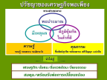











แผนยุทธศาสตร์ระยะ 20 ปี กระทรวงวิทยาศาสตร์และเทคโนโลยี (พ.ศ. 2560–2579)
วิสัยทัศน์
นวัตกรรมนำไทยสู่ประเทศพัฒนาแล้วอย่างยั่งยืน
(Innovation Thailand : Towards a Sustainable Developed Economy)
เป้าประสงค์
Startup Nation
Innovation Thailand
Tech-based
Agriculture & Services
การลงทุนวิจัยและนวัตกรรม
4% ของ GDP
สัดส่วนการลงทุนวิจัยและนวัตกรรมภาคเอกชนต่อภาครัฐ 70:30
บุคลากรวิจัยและพัฒนา 200 คนต่อประชากร 10,000 คน
กรอบแนวคิด
เป้าหมายการพัฒนาที่ยั่งยืน
(SDGs)
องค์การความร่วมมือ
เพื่อเศรษฐกิจและการพัฒนา
(OECD)
กรอบยุทธศาสตร์ชาติ
ระยะ 20 ปี
แผนพัฒนาเศรษฐกิจและสังคมแห่งชาติ ฉบับที่ 12
ประชารัฐ
ปฏิรูประบบวิจัยและนวัตกรรม
Technology Megatrend
เศรษฐกิจพอเพียง
ASEAN Innovation
นโยบายรัฐบาล
Thailand 4.0
ยุทธศาสตร์
1
2
3
4
5
บ่มเพาะนวัตกร
เพื่ออนาคต
(Incubate Future Innovators)
บริหารจัดการงานวิจัยพัฒนาและนวัตกรรม
ในสาขาเป้าหมาย
(Manage RDI of Strategic Clusters)
ขับเคลื่อนโครงการ วทน.
ขนาดใหญ่
(Develop Mega Science Projects)
พัฒนาเขตนวัตกรรม
ในพื้นที่เป้าหมาย
(Develop Targeted Innovation Zones)
ผลักดันเทคโนโลยี
เพื่อสังคมและ
เศรษฐกิจฐานราก
(Drive Technology for Community Economy)
แผนงาน
1. การพัฒนากำลังคนด้าน วทน. สู่อนาคต
2. การพัฒนาผู้ประกอบการ รุ่นใหม่
3. การสร้างความตระหนัก และแนวคิดนวัตกรรม
4. การใช้ วทน. รองรับ
อุตสาหกรรมเป้าหมาย
5. การพัฒนานโยบายและ มาตรการด้านวิจัยและนวัตกรรม
6. การวิจัย พัฒนา และ นวัตกรรม
7. การพัฒนาศักยภาพโครงสร้าง พื้นฐานเพื่อเศรษฐกิจ สังคม สิ่งแวดล้อม
8. การพัฒนาโครงสร้างพื้นฐาน ด้าน วทน.
9. การสร้างสรรค์เมือง เทคโนโลยี และ นวัตกรรม
10. การพัฒนาเศรษฐกิจฐานราก
ด้วยเทคโนโลยีและนวัตกรรม
11. การบริหารจัดการ ทรัพยากรด้วย วทน.
12. การส่งเสริมการใช้ วทน. ระดับชุมชน

Slide 24


Roadmap แผนยุทธศาสตร์ระยะ 20 ปี กระทรวงวิทยาศาสตร์และเทคโนโลยี (พ.ศ. 2560–2579)
เป้าการขับเคลื่อน
ปี 2557-2559
ปี 2560
ปี 2564
ปี 2579
หมายเหตุ
บุคลากรวิจัยและพัฒนา
จำนวนบุคลากรวิจัย : ประชากร 10,000 คน
16.2 :10,000
18 :10,000
50 :10,000
200:10,000
Startup
2,500 ราย
5,000 ราย
25,000 ราย
100,000 ราย
จำนวน Startup
STEM Workforce
พัฒนากำลังคน 7 หมื่นคน
พัฒนากำลังคน 6.5 แสนคน
พัฒนากำลังคน 3.25 ล้านคน
พัฒนากำลังคน 13 ล้านคน
จำนวนแรงงาน STEM
สัดส่วนค่าใช้จ่ายวิจัยและพัฒนาต่อ GDP
0.75%
1.0%
1.5%
4.0 %
% ของ GDP
Bio-based
มีองค์ความรู้ เทคนิค เทคโนโลยี
ด้าน Bio-based
ผลิตโรงงานต้นแบบ
เพิ่มผู้เชี่ยวชาญด้าน Bio-based 1,000 คน
เพิ่มผู้เชี่ยวชาญด้าน Bio-based 3,000 คน
ขยายโรงงานต้นแบบไปสู่อุตสาหกรรม
เทคโนโลยีการรักษาขั้นสูง
เพิ่มผู้เชี่ยวชาญด้าน Bio-based 20,000 คน
เพิ่มศักยภาพอุตสาหกรรม
พัฒนา Bio-based แบบครบวงจร
Digital , Robotics and AI
- ออกแบบและพัฒนาเครื่องจักร
ร่วมกับเอกชน
- ต้นแบบเครื่องมืออุปกรณ์อัตโนมัติ
หุ่นยนต์สำหรับอุตสาหกรรมการผลิต
ระบบแนะนำการปลูกพืชทดแทน
หุ่นยนต์สำหรับอุตสาหกรรมการผลิตขั้นสูง
ศูนย์พัฒนาหุนยนต์อุตสาหกรรม
ขยายผลระบบแนะนำการปลูกพืชทดแทน 39 จังหวัด
หุ่นยนต์สำหรับอุตสาหกรรมการผลิตอัจฉริยะ
หุ่นยนต์ที่สามารถทำงานร่วมกับคน
ขยายระบบแนะนำการปลูกพืชทดแทนครอบคลุมทั่วประเทศ
ปฏิรูประบบวิจัยและนวัตกรรมของประเทศ
ตั้งสภานโยบายวิจัย และนวัตกรรมแห่งชาติ
- ปฏิรูปงบประมาณแบบบูรณาการ
Roadmap นโยบายและยุทธศาสตร์
ระบบวิจัยและนวัตกรรมของประเทศ
MOSTI
กฎหมาย มาตรการแรงจูงใจที่เอื้อต่อการสร้างนวัตกรรม การวิจัย และการพัฒนาบุคลากรวิจัย และนวัตกรรม (เสร็จ ปี 2562)
Science diplomacy
นำร่องความร่วมมือด้าน วทน. กับ กระทรวงต่างประเทศ
แผนยุทธศาสตร์การทูตวิทยาศาสตร์
จัดตั้ง ทูตวิทยาศาสตร์ 5 ประเทศ
และองค์กรระหว่างประเทศ
พลังงานทดแทน
พัฒนาเทคโนโลยีเพิ่มประสิทธิภาพพลังงาน
โรงงานต้นแบบกำจัดขยะและผลิตไฟฟ้าจากของเหลือทิ้ง
ธุรกิจอุตสาหกรรม Solar cell
ศูนย์เรียนรู้เทคโนโลยี Green Gas
ต้นแบบเทคโนโลยี
การจัดการพลังงานที่เหมาะสมอย่างยั่งยืน
ระบบราง
พัฒนาต้นแบบรถไฟ & โครงสร้างพื้นฐาน
ระบบราง
พัฒนาบุคลากรเชี่ยวชาญเฉพาะด้าน
ต้นแบบรถไฟ & ระบบราง
มีบุคลากร > 300 คน
หน่วยทดสอบระบบขับเคลื่อนและห้ามล้อรถไฟ
ระบบทันสมัยเทียบมาตรฐานสากล
ใช้วัสดุภายในประเทศ ลดการนำเข้า 50%
ศูนย์เชี่ยวชาญด้านระบบราง (เสร็จปี 2570)
24
หมายเหตุ : เป้าการขับเคลื่อน คือ การดำเนินยุทธศาสตร์ วทน. ตามเป้าประสงค์ที่ได้ตั้งไว้

Slide 25
Roadmap แผนยุทธศาสตร์ระยะ 20 ปี กระทรวงวิทยาศาสตร์และเทคโนโลยี (พ.ศ. 2560–2579)
เป้าการขับเคลื่อน
ปี 2557-2559
ปี 2560
ปี 2564
ปี 2579
หมายเหตุ
Sensor
เน้นเทคโนโลยี Sensor ในอุตสาหกรรม 5+5
เป็นผู้นำเทคโนโลยี Sensor ของโลก
สามารถกำหนด Trend Sensor ในอุตสาหกรรม
ที่เกี่ยวข้อง (เสร็จ ปี 2569)
EV
- แผนมุ่งเป้าวิจัยสนับสนุน อุตสาหกรรม
ยานยนต์
- Roadmap ยานยนต์ไฟฟ้า
ต้นแบบยานยนต์ไฟฟ้า
มาตรฐานยานยนต์ไฟฟ้า
ผลิตมอเตอร์
บุคลากรวิจัยด้านยานยนต์ 300 คน
มอเตอร์และไดร์ฟแบบครบวงจร
ระบบไฟฟ้าทำสถานีอัดประจุไฟฟ้า
เทคโนโลยีถนนอัจฉริยะ
พัฒนาสถานีประจุไฟฟ้า
ลงทุนในอุตสาหกรรมครบวงจร (เสร็จปี 2569)
Technology for Climate Change
- ตั้งสถาบันเทคโนโลยีเพื่อพัฒนาที่ยั่งยืนและการค้า
ลดการปล่อยก๊าซเรือนกระจก 7-20%
ลดการปล่อยก๊าซเรือนกระจก
20-25% (เสร็จปี 2569)
NQI/MSTQ
- พัฒนาระบบมาตรวิทยา มาตรฐาน
- พัฒนาระบบรับรองผลิตภัณฑ์
สร้างฐานข้อมูล
บริการสอบเทียบ
สร้างระบบการรับรองผลิตภัณฑ์โดยใช้
เครื่องหมายของ วท. (S&T Tested Mark)
พัฒนาและยกระดับ NQI Hub ด้านอาหาร ยานยนต์
ขยาย S&T Tested Mark พัฒนาและยกระดับ NQI Hub ในอุตสาหกรรม 5+5
Food innopolis
จัดตั้งสำนักงานใหญ่
มูลค่าการลงทุน
3,500 ลบ.
มูลค่าการลงทุน
35,000 ลบ.
มูลค่าทางเศรษฐกิจเพิ่มขึ้น 20% ของ GDP
EECi
พัฒนาบุคลากรด้าน Robotics
100 ทุน
พัฒนาเทคโนโลยีหุ่นยนต์รองรับ
10 อุตสาหกรรมเป้าหมาย
พัฒนาระบบหุ่นยนต์
เพื่ออุตสาหกรรมและ IOT
Science Parks
ผู้ประกอบการใช้ประโยชน์ 80 ราย
เครือข่ายมหาวิทยาลัย
24 แห่ง
ภาคเอกชนลงทุนวิจัย 5,000 ลบ.
ภาคเอกชนลงทุนวิจัย
28,000 ลบ.
เทคโนโลยีสำหรับสังคมผู้สูงอายุและสุขภาวะ
Feasibility Study Business Model
Medicopolis Regional Hub
นวัตกรรมทางการแพทย์
นวัตกรรมผลิตภัณฑ์สุขภาพ
- ลดการนำเข้าอุปกรณ์การแพทย์
- ผลิตวัคซีนโรคเขตร้อน
บริหารจัดการทรัพยากร
- ชุมชนแม่ข่าย 55 เครือข่าย
- พัฒนาระบบ NGIS portal
ชั้นข้อมูลภูมิสารสนเทศตามฐาน FGDS 15 จังหวัด
- ระบบสืบค้นและบริการภูมิสารสนเทศกลางของประเทศ
สนับสนุนศูนย์ข้อมูลน้ำในกลุ่มประเทศ CLMV
ระบบ Data Lake/IOT สำหรับบริหารจัดการน้ำ
ศูนย์ข้อมูลน้ำใน CLMV
ระบบบริหารจัดการน้ำแบบอัจฉริยะ
Technology for Community Economy
สนับสนุน SMEs นำ ว. และ ท. มา
สนับสนุนการผลิต 1,600 โครงการ
คูปองวิทย์เพื่อ OTOP 240 ราย
พัฒนาผู้ประกอบการ SMEs และ OTOP 4,630 ราย
พัฒนาผู้ประกอบการ SMEs และ OTOP 23,700 ราย
- SMEs เข้าถึงข้อมูล ว. และ ท. ได้ 100%
สร้างนวัตกรรมได้ 50%
- นวัตกรรมผลิตภัณฑ์ OTOP ใน ตลาด High End 500 ผลิตภัณฑ์
25
หมายเหตุ : เป้าการขับเคลื่อน คือ การดำเนินยุทธศาสตร์ วทน. ตามเป้าประสงค์ที่ได้ตั้งไว้

Slide 26
มหกรรมวิทยาศาสตร์และเทคโนโลยีแห่งชาติ และรางวัล Prime Minister’s Award
โครงการ Futurium
THEOS 2
เขตนวัตกรรมระเบียงเศรษฐกิจพิเศษภาคตะวันออก (EECi)
เมืองนวัตกรรมอาหาร (Food Innopolis)
การดำเนินงาน Startup
โครงการอุทยานวิทยาศาสตร์ภูมิภาค
การพัฒนาเกษตรกรด้วยวิทยาศาสตร์ เทคโนโลยีและนวัตกรรม
โครงการยกระดับ OTOP ในพื้นที่ ๑๐ จังหวัดยากจน
โครงการธนาคารทรัพยากรชีวภาพแห่งชาติเพื่ออนุรักษ์ วิจัย และใช้ประโยชน์ National biobank for conservation, research and utilization
โครงการห้องเรียนวิทยาศาสตร์ในโรงเรียนโดยมหาวิทยาลัย (โครงการ วมว.)
โครงการสนับสนุนนักเรียนทุนรัฐบาลทางด้าน ว. และ ท.
โครงการสำคัญ

Slide 27

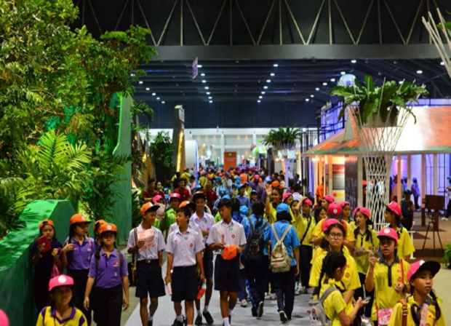
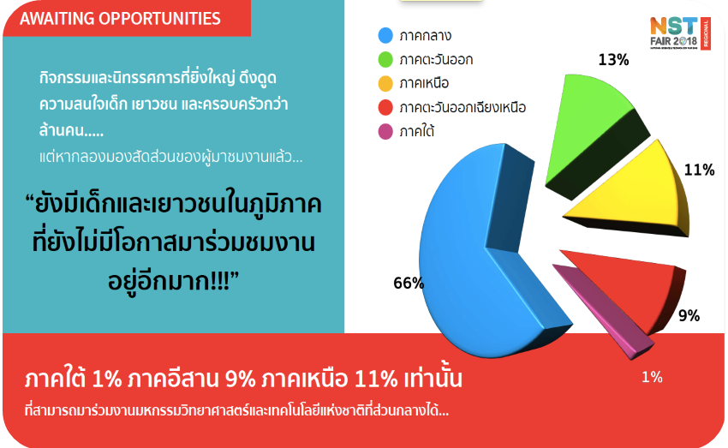
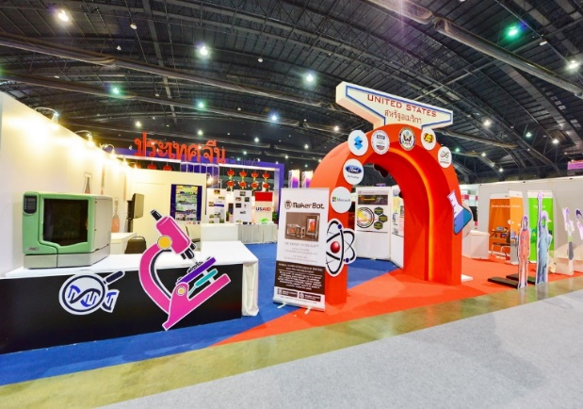
1. มหกรรมวิทยาศาสตร์และเทคโนโลยีแห่งชาติ และรางวัล Prime Minister’s Award
ปี 2560
  17-27 สิงหาคม 2560 ณ ศูนย์แสดงสินค้าและการประชุมอิมแพ็ค เมืองทองธานี
  ผู้เข้าชม กว่า 1,100,000 คน
  มีแนวคิดในการนำเสนอมหกรรมวิทย์ฯ สู่ภูมิภาคในปี 2561

Slide 28
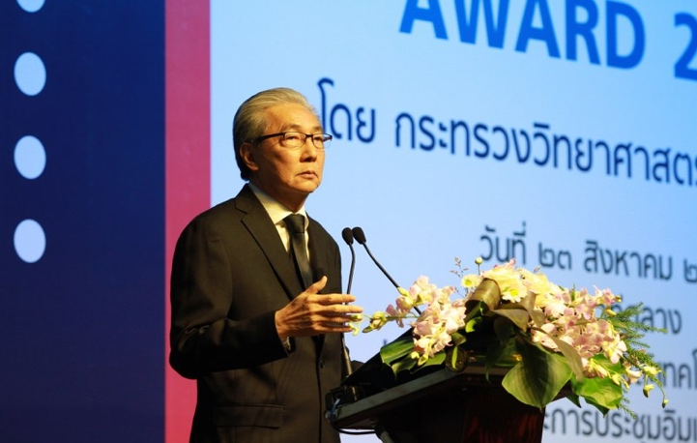
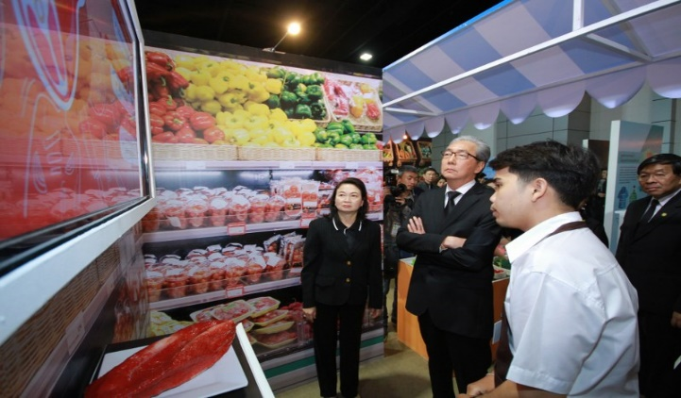
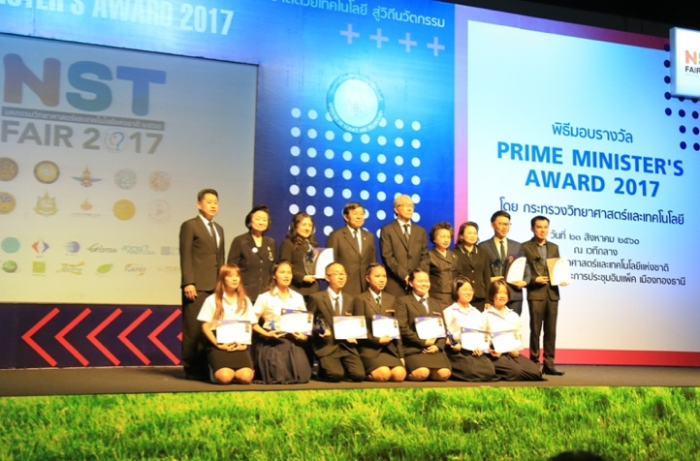
รางวัล Prime Minister’s Awards
1. มหกรรมวิทยาศาสตร์และเทคโนโลยีแห่งชาติ และรางวัล Prime Minister’s Award
มอบให้นักเรียนและครู ที่มีผลงานทางด้าน S&T ที่ได้รับการยอมรับในเวทีมาตรฐาน
ระดับนานาชาติ
Prime Minister’s Youth Science Award
  มอบให้นักเรียนระดับมัธยมปลายหรือเทียบเท่าที่มีโครงงานด้าน S&T ที่ได้รับรางวัล
  ในการประกวดโครงงานระดับนานาชาติ
  โล่เกียรติยศ + ใบประกาศเกียรติคุณ + โอกาสได้รับทุนการศึกษาระดับปริญญาตรีสายวิทยาศาสตร์ในประเทศ
Prime Minister’s Science Teacher Award
  มอบให้ครูระดับมัธยมศึกษาตอนปลายที่มีผลงานเป็นที่ปรึกษาในการทำโครงงานและส่งเสริมเยาวชนให้เข้าร่วมกิจกรรมอย่างสม่ำเสมอ
  โล่เกียรติยศ + ใบประกาศเกียรติคุณ + เงินรางวัล 20,000 บาท

Slide 29
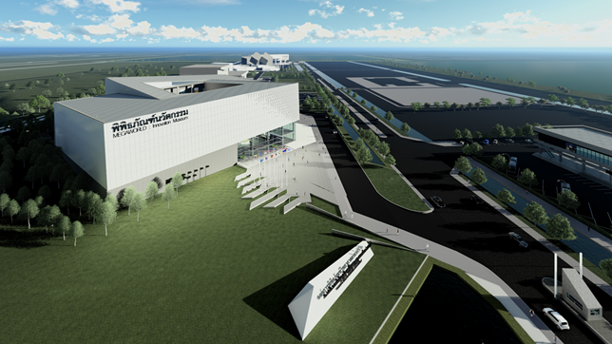
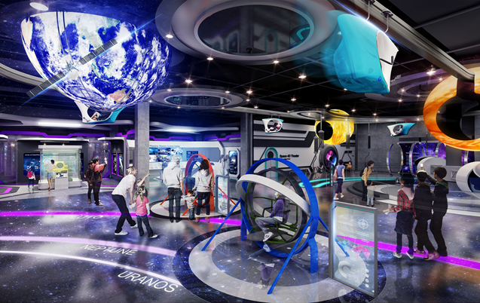
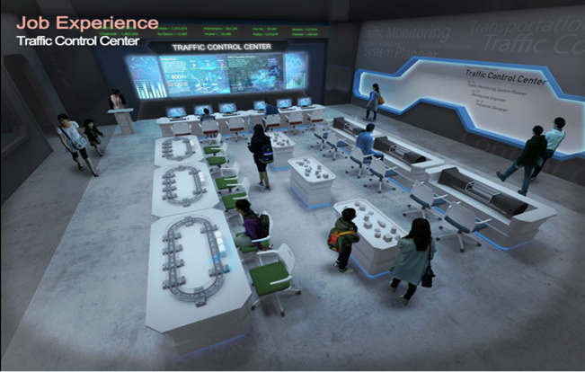
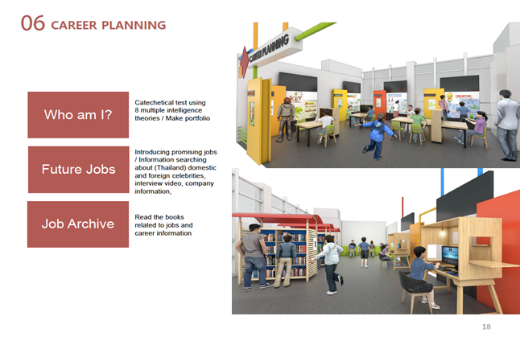
2. โครงการ Futurium
การให้สิทธิประโยชน์ทางภาษี - วันที่ 17 พฤศจิกายน 2561 กรมสรรพากรประกาศให้ “การส่งเสริมการแสดงกิจกรรมหรือผลงานสิ่งประดิษฐ์และการจัดนิทรรศการทาง วทน. ให้แก่หน่วยงานภายใต้การบริหารจัดการของ อพวช.” เป็นรายจ่ายเพื่อการสาธารณประโยชน์
(หักค่าใช้จ่ายได้ไม่เกินร้อยละ 2 ของกำไรสุทธิ)
“จัตุรัสวิทยาศาสตร์ภูมิภาค” - นิทรรศการและกิจกรรมเสริมศึกษาที่เชื่อมโยงสาระใน “ศูนย์นวัตกรรมแห่งอนาคต (Futurium)”
กับองค์ความรู้ที่มีในพื้นที่ภูมิภาคต่าง ๆ เน้นการพัฒนา
การเตรียมคนด้านอาชีพ วทน. (Job World)

Slide 30
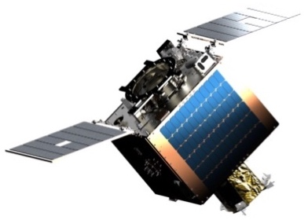
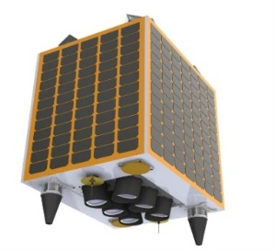
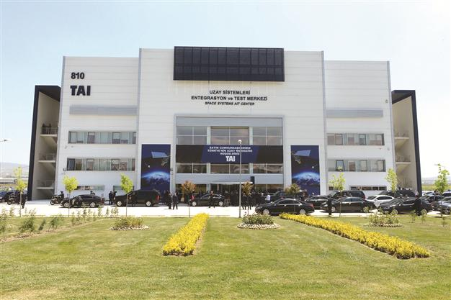
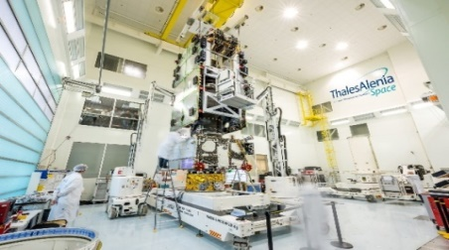
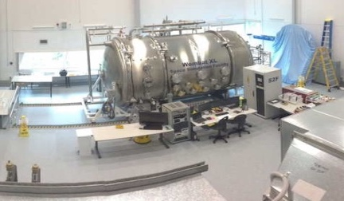
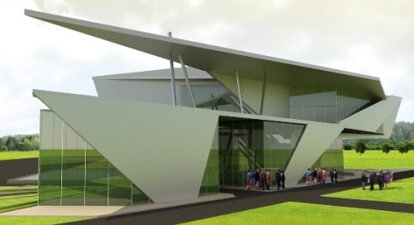
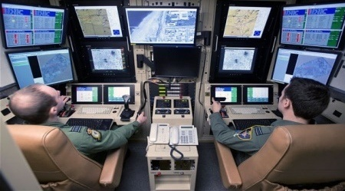
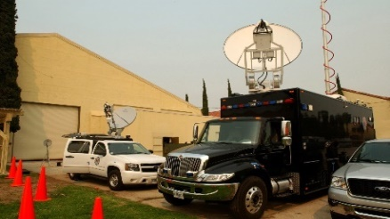
3. โครงการระบบดาวเทียมสำรวจเพื่อการพัฒนา (THEOS-2)
จัดหาและสร้างระบบดาวเทียมสำรวจโลก
ดาวเทียมหลัก ขนาดประมาณ 500 กก. ความละเอียดการถ่ายภาพ 0.5 ม. 1 ดวง | ดาวเทียมขนาดเล็ก ขนาดประมาณ 50 กก. ความละเอียดการถ่ายภาพ 2 ม. 1 ดวง สร้างในประเทศไทย
อาคารและเครื่องมือเพื่อการประกอบและทดสอบดาวเทียมที่ Space Krenovation Park ศรีราชา
ระบบควบคุม รับสัญญาณและผลิตภาพถ่ายจากดาวเทียมเพื่อภารกิจทางพลเรือนและภารกิจทางการทหาร

Slide 31
3. โครงการระบบดาวเทียมสำรวจเพื่อการพัฒนา (THEOS-2)
พัฒนาระบบประยุกต์ใช้งานข้อมูลจากดาวเทียมสำรวจโลก
เพื่อสนับสนุนและยกระดับภารกิจของหน่วยงานต่างๆ ใน 6 ด้าน
1. ผลประโยชน์ทางสังคมและความมั่นคงของประเทศ
2. การจัดการเมืองและพื้นที่เศรษฐกิจ
3. ทรัพยากรธรรมชาติและระบบนิเวศ
4. การจัดการน้ำ
5. การจัดการภัยพิบัติ
6. การเกษตรและความมั่นคงทางอาหาร

Slide 32
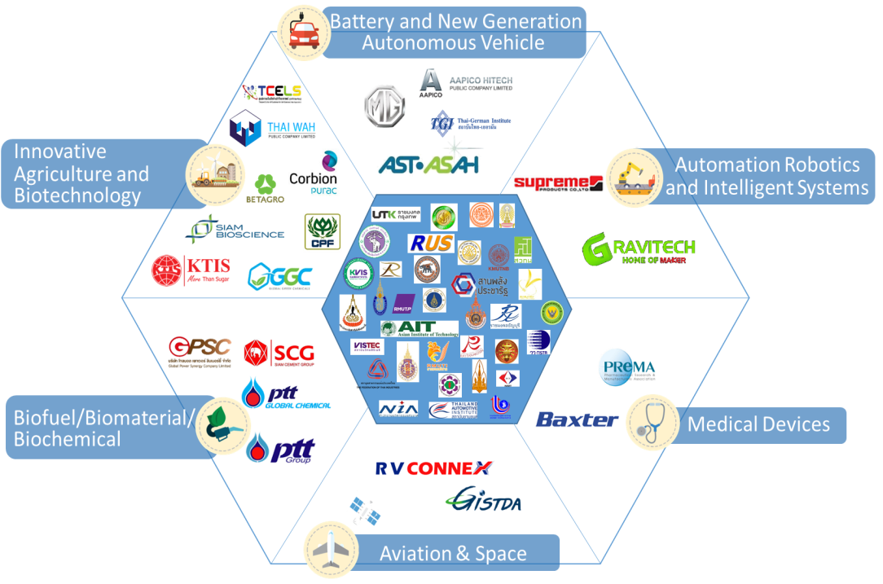
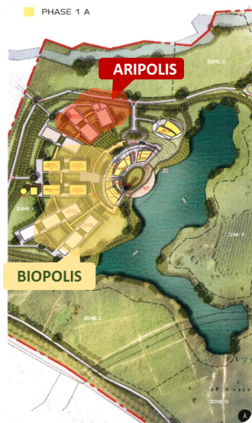
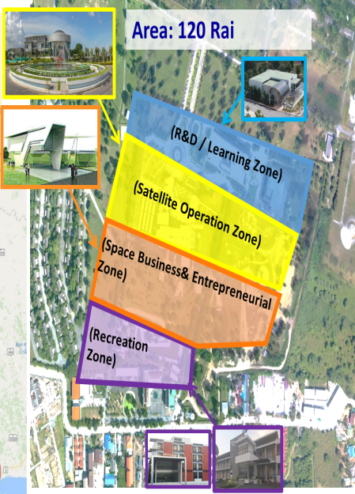
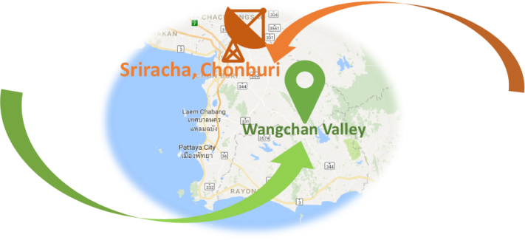
4. โครงการเขตนวัตกรรมระเบียงเศรษฐกิจพิเศษภาคตะวันออก (EECi)
Eastern Economic Corridor of Innovation (EECi) คือ Science/Innovation Park
ที่มุ่งเป้ารองรับการนำผลงานวิจัยไปใช้ประโยชน์ (Translational Research)
ที่ตั้งของ EECi
พันธมิตร EECi
1. ARIPOLIS & BIOPOLIS
@ วังจันทร์วัลเลย์ จ.ระยอง
2. SPACE KRENOVAPOLIS
@ ศรีราชา จ.ชลบุรี
ระยะที่ 1: 350 ไร่
63 พันธมิตร: 23 มหาวิทยาลัย 21 บริษัทเอกชน 11 หน่วยงานภาครัฐ
และ 6 สถาบันวิจัยต่างชาติ
ลงนาม MOA กับ ปตท. เมื่อ 15 ธ.ค. 2560 เรื่องการวางแผนพัฒนาและบริหารพื้นที่วังจันทร์วัลเลยขึ้นเปนฐานที่ตั้งสําคัญของ EECi

Slide 33







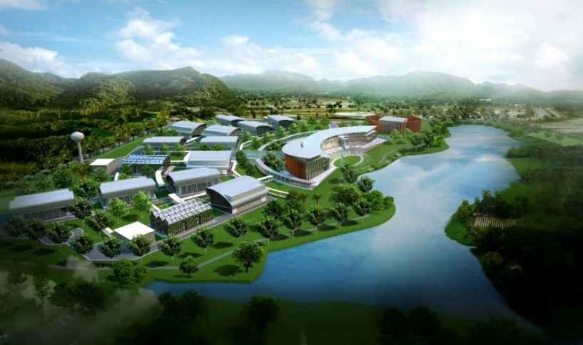
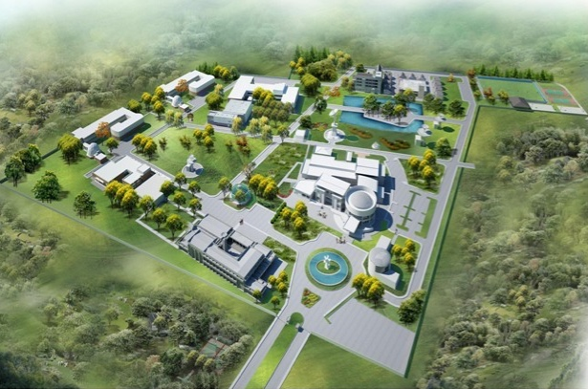

4. โครงการเขตนวัตกรรมระเบียงเศรษฐกิจพิเศษภาคตะวันออก (EECi)
6 อุตสาหกรรมเป้าหมาย - 3 เมืองนวัตกรรม - 5 ยุทธศาสตร์
เกษตรและเทคโนโลยีชีวภาพ
แบตเตอรี่ประสิทธิภาพสูงและ
ยานยนต์สมัยใหม่
การบินและอวกาศ
เชื้อเพลิงชีวภาพและเคมีชีวภาพ
ระบบอัตโนมัติ หุ่นยนต์และ
อิเล็กทรอนิกส์อัจฉริยะ
เครื่องมือแพทย์
BIOPOLIS
Triple Helix / Quadruple Helix
Innovation Ecosystem
Open Innovation
SPACE
KRENOVAPOLIS
ARIPOLIS
Innovation Clusters
แผนที่นำทางการพัฒนาเทคโนโลยีอุตสาหกรรม
5 ยุทธศาสตร์
ยุทธศาสตร์ที่ 1 :
STI Solutions
เพื่ออุตสาหกรรมและชุมชน
ยุทธศาสตร์ที่ 2 : วิจัยและนวัตกรรม
ยุทธศาสตร์ที่ 3 :
การเตรียมความพร้อมและการพัฒนาบุคลากรด้าน วทน.
ยุทธศาสตร์ที่ 4 :
การพัฒนาโครงสร้างพื้นฐานด้าน วทน.
ยุทธศาสตร์ที่ 5 :
สร้างกลไกความร่วมมือ และ ถ่ายทอดองค์ความรู้ จากในประเทศ และ ตปท.
3 กลไกสนับสนุน : 1) การตลาดเชิงรุก & 2) พันธมิตรร่วมพัฒนา EECi และ
3) กำหนดมาตรการจูงใจทั้งภาษีและไม่ใช่ภาษีที่เหมาะสมเพื่อจูงใจให้เกิดการร่วมลงทุนโดยทุกภาคส่วน

Slide 34
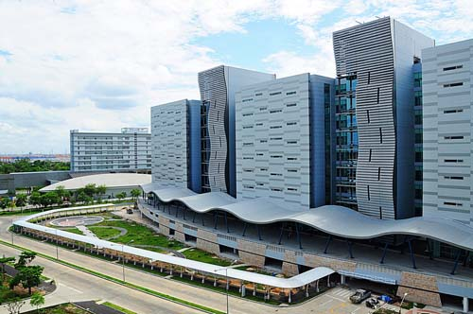
การประชุมประจำปีสมาคม ATPAC, 2018
5. เมืองนวัตกรรมอาหาร (Food Innopolis)
สร้างสินค้าและบริการที่มีมูลค่าเพิ่มสูง
เพิ่มการลงทุนวิจัยพัฒนานวัตกรรม
เพิ่มการจ้างงานบุคลากรวิจัย
อาคาร Innovation Cluster 2 (Inc 2 )บริเวณ สวทช. รังสิต ปทุมธานี

Slide 35


5. เมืองนวัตกรรมอาหาร (Food Innopolis)

Slide 36
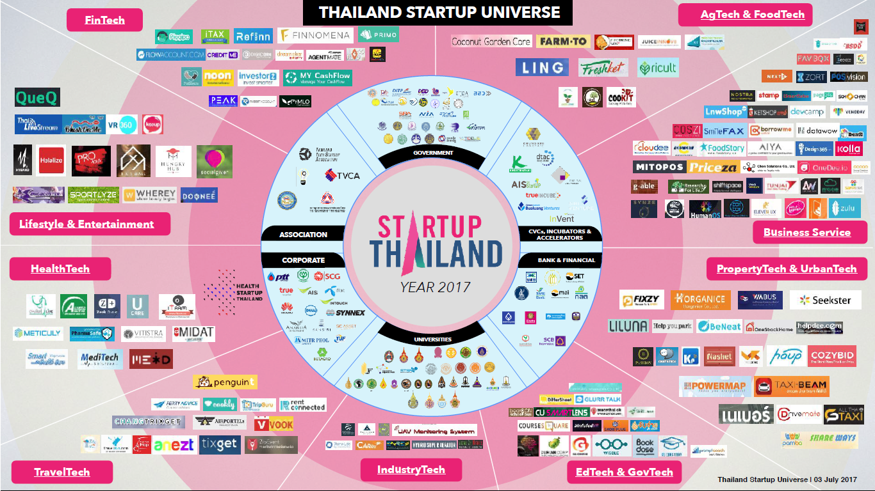
6. การดำเนินงาน Startup

Slide 37
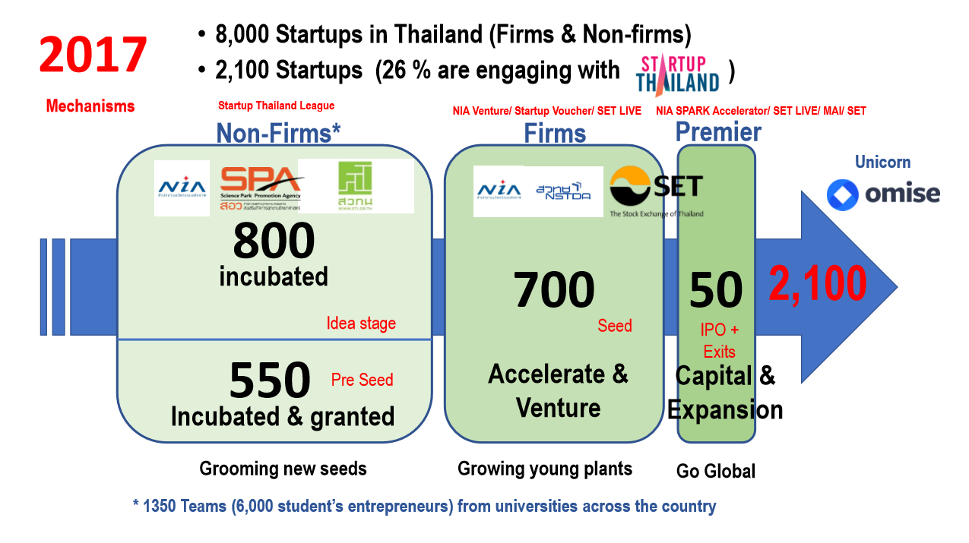
6. การดำเนินงาน Startup

Slide 38
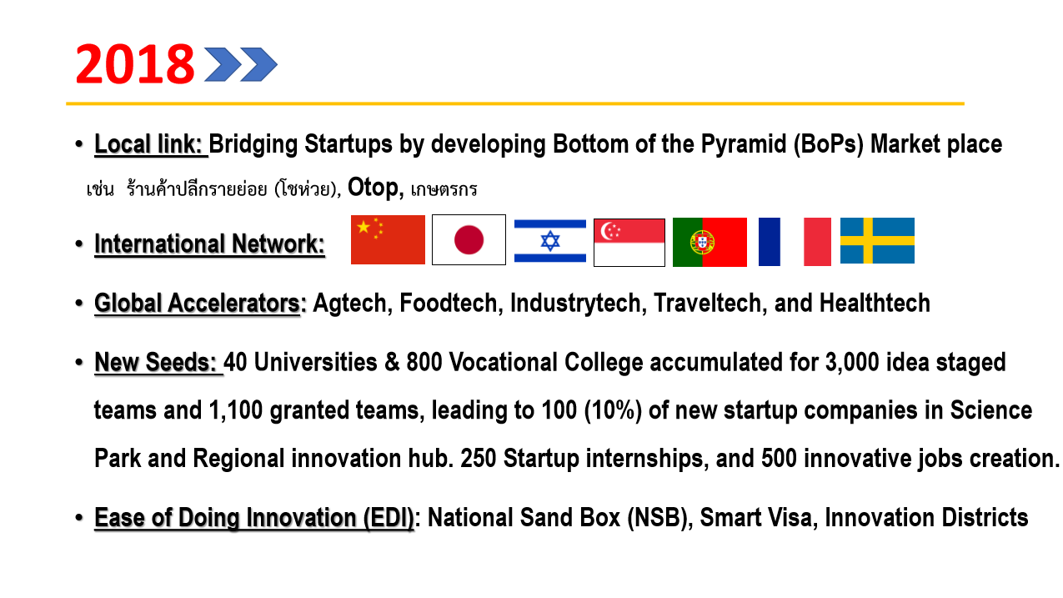
6. การดำเนินงาน Startup

Slide 39


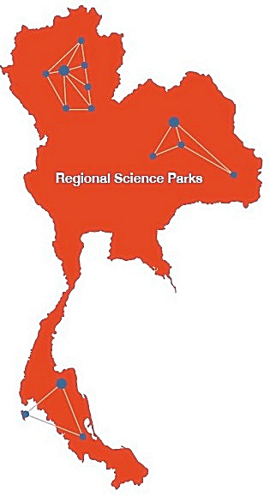

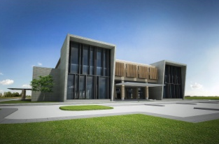
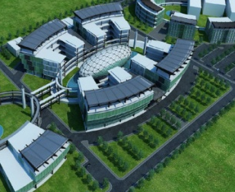

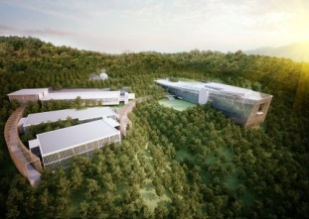
7. โครงการอุทยานวิทยาศาสตร์ภูมิภาค
ปี 2562
อุทยานวิทยาศาสตร์
ภาคเหนือ (เชียงใหม่)
อุทยานวิทยาศาสตร์
ภาคตะวันออกเฉียงเหนือ
(อุบลราชธานี)
อุทยานวิทยาศาสตร์
ภาคตะวันออกเฉียงเหนือ (ขอนแก่น)
มหาวิทยาลัยเชียงใหม่
มหาวิทยาลัยแม่โจ้
มหาวิทยาลัยพะเยา
มหาวิทยาลัยนเรศวร
มหาวิทยาลัยราชภัฏอุตรดิตถ์
มหาวิทยาลัยราชภัฏพิบูลสงคราม
ขยาย
มหาวิทยาลัยขอนแก่น
มหาวิทยาลัยเทคโนโลยีสุรนารี
มหาวิทยาลัยอุบลราชธานี
มหาวิทยาลัยมหาสารคาม
อุทยานวิทยาศาสตร์
ภาคตะวันออกเฉียงเหนือ
(นครราชสีมา)
อุทยานวิทยาศาสตร์ภาคใต้ (สงขลา)
มหาวิทยาลัยสงขลานครินทร์
มหาวิทยาลัยวลัยลักษณ์

Slide 40








7. โครงการอุทยานวิทยาศาสตร์ภูมิภาค
VS
นิคมอุตสาหกรรม
อุทยานวิทยาศาสตร์
สถานที่ที่อำนวยความสะดวกและ
สนับสนุนให้เอกชน ทำการผลิต
สถานที่ๆอำนวยความสะดวกและสนับสนุน
ให้เอกชน ทำการวิจัยและพัฒนา
เข้าถึงแรงงาน และ วัตถุดิบ
เข้าถึงนักวิจัย ห้องปฏิบัติการ
และ เครื่องมือวิจัย
ใกล้แหล่งแรงงาน เส้นทางขนส่งสินค้า
ใกล้มหาวิทยาลัย ศูนย์วิจัย

Slide 41






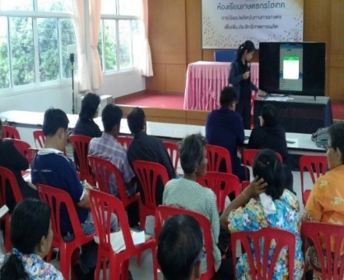
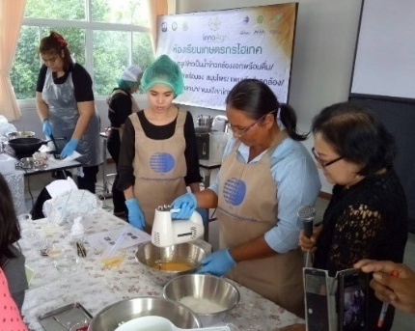
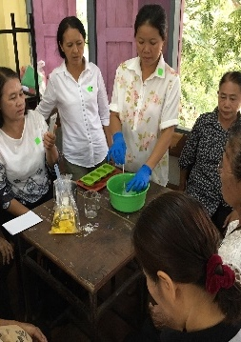


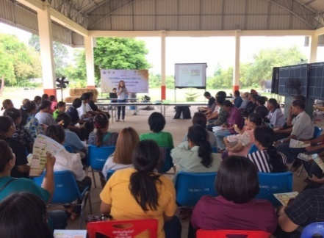
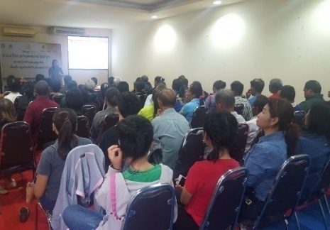







8. การพัฒนาเกษตรกรด้วยวิทยาศาสตร์ เทคโนโลยีและนวัตกรรม
STI for SMART AGRICULTURE (SSA)
ปี 2560
12-16 กรกฎาคม 2560
26-30 กรกฎาคม 2560
ณ เทศบาลตำบลบึงบูรพ์ ต.บึงบูรพ์ อ.บึงบูรพ์
จ.ศรีสะเกษ
ณ โรงเรียนสา ต.กลางเวียง
อ.เวียงสา จ.น่าน
4,164
เกษตรกรเข้าร่วมงาน ราย
2,980
Smart Farmer
เกษตรกร รายนำเทคโนโลยีไปใช้
23
Smart Entrepreneur
ผลิตภัณฑ์ที่ได้รับการยกระดับ
2 ชุมชนนำ STI ไปพัฒนาทั้ง Value chain
Smart Village

Slide 42
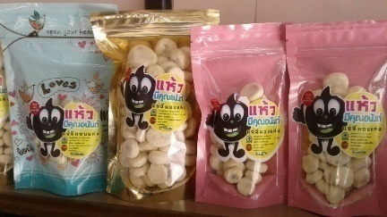
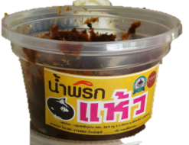
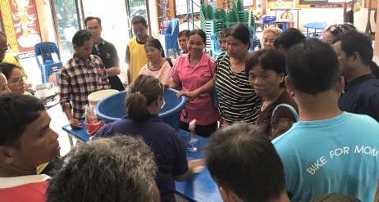
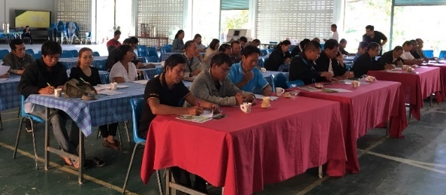












8. การพัฒนาเกษตรกรด้วยวิทยาศาสตร์ เทคโนโลยีและนวัตกรรม
“เทคโนโลยีชีวควบคุม (Biocontrol) แมลงศัตรูข้าวและไม้ผล”
Smart Entrepreneur
Smart Farmer
วันที่ 18-19 กันยายน 2560 จ.ศรีสะเกษ
มีเกษตรกรที่เข้าร่วม 191 ราย
สามารผลิตเชื้อได้ 250 ถุง ใช้ได้ครอบคลุม 250 ไร่
วิสาหกิจชุมชนกลุ่มสตรีแม่บ้าน
อสม.แปรรูปผลิตภัณฑ์แห้ว
จ.สุพรรณบุรี
การอบรมเทคโนโลยีเชิงลึกสำหรับ Smart Farmer
ลดความเสียหายจากเพลี้ยกระโดดสีน้ำตาลร้อยละ 20
กลุ่มผู้เพาะเลี้ยงสัตว์น้ำเชียงใหม่-ลำพูน
STI for
SMART
AGRICULTURE
วันที่ 30 พฤศจิกายน 2560
ณ สนง.เกษตร จ.น่าน
เกษตรกรเข้าร่วม 70 ราย
กลุ่มแปรรูปเครื่องดื่มข้าวผักไหม จ.ศรีสะเกษ
Smart Village
กลุ่มพัฒนาอุตสาหกรรมสิ่งประดิษฐ์
ตราสินค้า “ศรีสุวรรณ์”
กลุ่มวิสาหกิจชุมชนกลุ่มเพาะเห็ดบ้านศรีนาชื่น
จ.น่าน
จ.ศรีสะเกษ
เครื่องสำอางจากข้าว

Slide 43

9. โครงการยกระดับ OTOP ในพื้นที่ ๑๐ จังหวัดยากจน
39.21%
น่าน
22.73%
แม่ฮ่องสอน
30.24%
นครพนม
27.54%
31.99%
ตาก
กาฬสินธุ์
กาฬสินธุ์
จังหวัดที่มีสัดส่วนคนจนสูงสุดของประเทศ
ร้อยละของประชาชนที่มีรายได้
ต่ำกว่า 2,667 บาท ต่อคนต่อเดือน
24.00%
28.34%
อำนาจเจริญ
ชัยนาท
24.32%
บุรีรัมย์
35.98%
ปัตตานี
37.30%
นราธิวาส
ที่มา : รายงานการวิเคราะห์สถานการณ์ความยากจนและความเหลื่อมล้ำในประเทศไทยปี 2559
สำนักงานคณะกรรมการพัฒนาการเศรษฐกิจและสังคมแห่งชาติ

Slide 44












9. โครงการยกระดับ OTOP ในพื้นที่ ๑๐ จังหวัดยากจน
เครือข่ายสถาบันในพื้นที่
รวบรวม จัดหมวดหมู่ เทคโนโลยี พร้อมใช้งาน
STEP 4
STEP 3
ขยายโอกาสทางการตลาดตลาดประชารัฐ /งาน OTOP ภูมิภาค
งาน OTOP 2 แผ่นดิน / Digital Marketing เช่น otopshop.com
STEP 2
นำเทคโนโลยีที่ตอบโจทย์
ลงพื้นที่เพื่อแก้ปัญหา
พัฒนา เพิ่มมูลค่า
STEP 1
ลงพื้นที่คัดเลือกกลุ่มเป้าหมายร่วมกับ พช. และประชารัฐ (Gap Analysis / Demand Side / Potential)
รวบรวม จัดหมวดหมู่ เทคโนโลยี พร้อมใช้งาน

Slide 45







10. โครงการธนาคารทรัพยากรชีวภาพแห่งชาติเพื่ออนุรักษ์ วิจัย และใช้ประโยชน์
National biobank for conservation, research and utilization
ความหลากหลายทางชีวภาพของประเทศไทย: มีอยู่ 10% ของสิ่งมีชีวิตในโลก
Plants
250,000
อัตราการค้นพบ
เฉลี่ย 1 ชนิด/สัปดาห์
อัตราการสูญพันธุ์
ของสิ่งมีชีวิตในเขต
ศูนย์สูตรมีค่าระหว่าง
20-70 ชนิดต่อวัน
4,260
20,000
Mammals
325
9,821
980
3,100,000
Birds
200,000
microbes
ที่มา : - พืช .. อ้างอิงจากแผนแม่บทแห่งชาติว่าด้วยสมุนไพรไทยฉบับที่ 1 พ.ศ.2560-2564
- จุลินทรีย์ .. อ้างอิงจากรายงานปฏิรูปการจัดการความหลากหลายทางชีวภาพและการใช้ประโยชน์อย่างยั่งยืน
- นกอ้าง .. อิงจาก NorthThailandBirding
- สัตว์เลี้ยงลูกด้วยนม .. อ้างอิงจากสำนักงานนโยบายและแผนทรัพยากรธรรมชาติและสิ่งแวดล้อม
- อัตราการค้นพบและอัตราการสูญพันธุ์ของสิ่งมีชีวิด .. อ้างอิงจากรายงานปฏิรูปการจัดการความหลากหลายทางชีวภาพและการใช้ประโยชน์อย่างยั่งยืน

Slide 46



















10. โครงการธนาคารทรัพยากรชีวภาพแห่งชาติเพื่ออนุรักษ์ วิจัย และใช้ประโยชน์
National biobank for conservation, research and utilization
อุตสาหกรรมเทคโนโลยีชีวภาพสมัยใหม่
การใช้ประโยชน์ที่เหมาะสมระดับชุมชน
Biochemicals
Biopolymers
Functional
ingredients
Biocontrol, bio-fertilizer เพื่อการเกษตร
ต้นเชื้อกระบวนการหมัก
สมุนไพร
Enzymes
Bioactive cpds &
Bio-pharma
ประเมินคุณค่าด้วยเทคโนโลยีสมัยใหม่
Specialized cells & biocatalysts
พืช
สัตว์
จุลินทรีย์
Gene/data bank
พืช
สัตว์
จุลินทรีย์
ความหลากหลาย
ทางชีวภาพ
ของประเทศไทย
Cell bank
Seed bank

Slide 47


ขยายจำนวนและยกระดับการเรียนการสอนวิทยาศาสตร์ให้กับโรงเรียนโดยมหาวิทยาลัยสนับสนุนด้านโครงสร้างพื้นฐาน และอาจารย์ผู้สอน (รายวิชาวิทยาศาสตร์ คณิตศาสตร์ และรายวิชาในสาขาวิชาที่เป็นความเชี่ยวชาญของแต่ละมหาวิทยาลัย) ในการจัดหลักสูตรการเรียนการสอน
11. โครงการห้องเรียนวิทยาศาสตร์ในโรงเรียนโดยมหาวิทยาลัย (โครงการ วมว.)
ม.ปลาย จำนวน 24 ห้องเรียน
(16 มหาวิทยาลัย 18 โรงเรียน)
นักเรียนในโครงการ วมว. จะได้รับการเรียนรู้ใน 4 รูปแบบ
การเรียนรู้เพื่อรู้ (Learning to know)
การเรียนรู้เพื่อปฏิบัติได้ (Learning to do)
การเรียนรู้ที่จะอยู่ร่วมกัน (Learning to live together)
การเรียนรู้เพื่อชีวิต (Learning to be)
92 %
สาขาด้าน
วิทยาศาสตร์
นักวิทยาศาสตร์
นักวิจัย
แพทย์อาชีพ/สายวิจัย
เทคโนโลยี/นวัตกรรมทางวิศวกรรม

Slide 48




11. โครงการห้องเรียนวิทยาศาสตร์ในโรงเรียนโดยมหาวิทยาลัย (โครงการ วมว.)
ผลผลิตของโครงการโครงการ วมว ระยะที่ 1 (พ.ศ.2551-2555) จากการประเมินโดย คณะวิทยาศาสตร์ มหาวิทยาลัยมหิดล
การสนับสนุนเส้นทางการเรียนต่อ และการประกอบอาชีพ นักวิจัย/ นักวิทยาศาสตร์ของนักเรียน วมว.
มีนิสัยจิตวิทยาศาสตร์ในการศึกษาหาความรู้โดยใช้กระบวนการทางวิทยาศาสตร์
มากกว่านักเรียนจากภาคเรียนปกติ
มีลักษณะเป็นผู้นำการเปลี่ยนแปลงที่แตกต่างจากนักเรียนภาคปกติ
กระทรวงวิทยาศาสตร์ฯ
โครงการสนับสนุนนักเรียนทุนรัฐบาลฯ ระยะที่ 4 จำนวน 1,500 ทุนเปิดช่องทางการสอบเข้ารองรับนักเรียนห้องเรียนวิทยาศาสตร์ในระดับมัธยมศึกษาตอนปลาย ให้มีโอกาสรับทุนการศึกษาถึงระดับปริญญาเอก จำนวน 165 ทุน โดยให้กลับมาปฏิบัติงานชดใช้ทุน เป็นนักวิจัย/นักประดิษฐ์ของหน่วยงานที่เกี่ยวข้องกับวิทยาศาสตร์และเทคโนโลยี
มีทักษะการเป็นผู้นำผ่าน
การเป็นผู้นำและผู้ตามที่ดี
มหาวิทยาลัย
รับตรงนักเรียนเข้าศึกษา
ระดับ ป.ตรี ในคณะทาง
ด้านวิทย์ฯ พร้อมให้ทุน
ตามเกณฑ์ ของมหาวิทยาลัย
นักเรียนได้พัฒนาทักษะด้านการทำวิจัยของตน มีอิสระทางความคิด และสามารถคิดแก้ไขปัญหาจากเหตุการณ์จริงได้ด้วยตนเอง
มีทักษะความสามารถในการทำงานร่วมกับผู้อื่นได้เป็นอย่างดี
นักเรียน
โครงการ วมว.
มีความมุ่งมั่นที่จะทำทุกอย่างให้ดีในเชิงวิชาการ โดยสะท้อนจากการประเมินคุณลักษณะอันพึงประสงค์อ้างอิงหลักเกณฑ์การประเมินอยู่ในระดับดี – ดีมาก
มีคุณสมบัติด้านคุณธรรมและจริยธรรมด้านการทำวิจัยสูง มีน้ำใจและจิตอาสาในการช่วยเหลือสังคม
งบประมาณ
(สนับสนุนรายละ 200,000 บาท/ คน/ ปี เป็นเวลาต่อเนื่อง 3 ปี)
ปัจจุบัน ระยะที่ 2 (พ.ศ.2556-2563)
ระยะที่ 2 (เพิ่มเติม) ต่อเนื่องระยะที่ 3 (พ.ศ.2563-2579)
จำนวน 24 ห้องเรียน 3 ปี
จำนวนนักเรียน 720 คน
งบประมาณปีละ 442 ล้านบาท
จำนวน +6 ห้องเรียน 3 ปี
จำนวนนักเรียน 180 คน
งบประมาณปีละ 113 ล้านบาท

Slide 49

12. โครงการสนับสนุนนักเรียนทุนรัฐบาลทางด้าน ว. และ ท.
การประชุมประจำปีสมาคม ATPAC, 2018
แผนภาพแสดงนักเรียนทุนที่อยู่ระหว่างการศึกษา จำแนกตามประเทศที่ไปศึกษา

Slide 50


12. โครงการสนับสนุนนักเรียนทุนรัฐบาลทางด้าน ว. และ ท.

Slide 51
12. โครงการสนับสนุนนักเรียนทุนรัฐบาลทางด้าน ว. และ ท.

Slide 52

อัครราชทูตที่ปรึกษาด้านวิทยาศาสตร์และเทคโนโลยี

Slide 53

กิจกรรมกระทรวงวิทยาศาสตร์และเทคโนโลยี ปี 2561

Slide 54
ขอขอบคุณ

